Slide 1
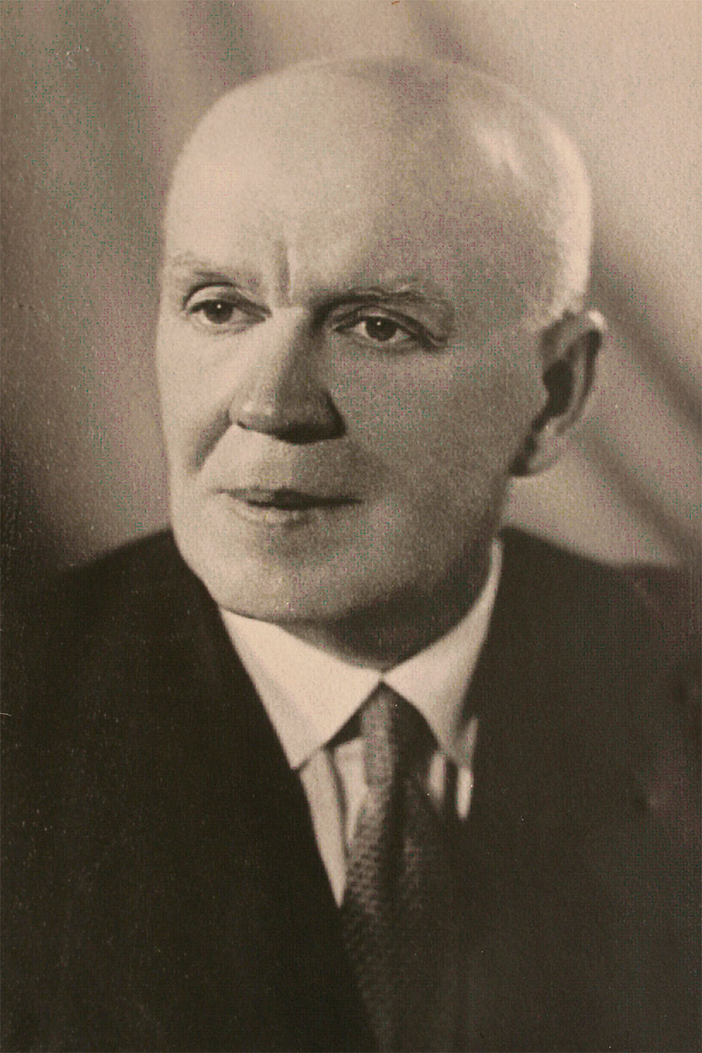
Профессору
Дивногорскому Б.Ф. –
130 лет со дня рождения
Федеральное государственное бюджетное образовательное учреждение
высшего образования
«Новосибирский государственный медицинский университет»
Министерства здравоохранения Российской Федерации
(ФГБОУ ВО НГМУ Минздрава России)
БИБЛИОТЕКА
Новосибирск, 2022

Slide 2
Дивногорский Борис Фёдорович — полковник медицинской службы, хирург, педагог, доктор медицинских наук (1934), профессор, заведующий кафедрой госпитальной хирургии Новосибирского медицинского института (1937—1943). С 1953 по 1965 гг. работал профессором на кафедре госпитальной хирургии Воронежского государственного медицинского института.

Slide 3
Биография
Родился Борис Фёдорович 4 апреля 1892 года в городе Симбирске (Ульяновске) Средне-Волжской области.
В 1910 году, после окончания Симбирской классической гимназии, поступил в Казанский медицинский институт на лечебный факультет, который закончил в 1914 году.

Slide 4
После окончания медицинского института , был принят на работу в военный госпиталь города Ташкент, на должность младшего ординатора.
С 1916 года по1918 год занимал должность младшего, а затем старшего ординатора в дивизионном лазарете №47 и дивизионном лазарете Симбирской железной дороги.
1918 – 1922 гг. – ординатор хирургического отделения в больнице города Симбирск.

Slide 5
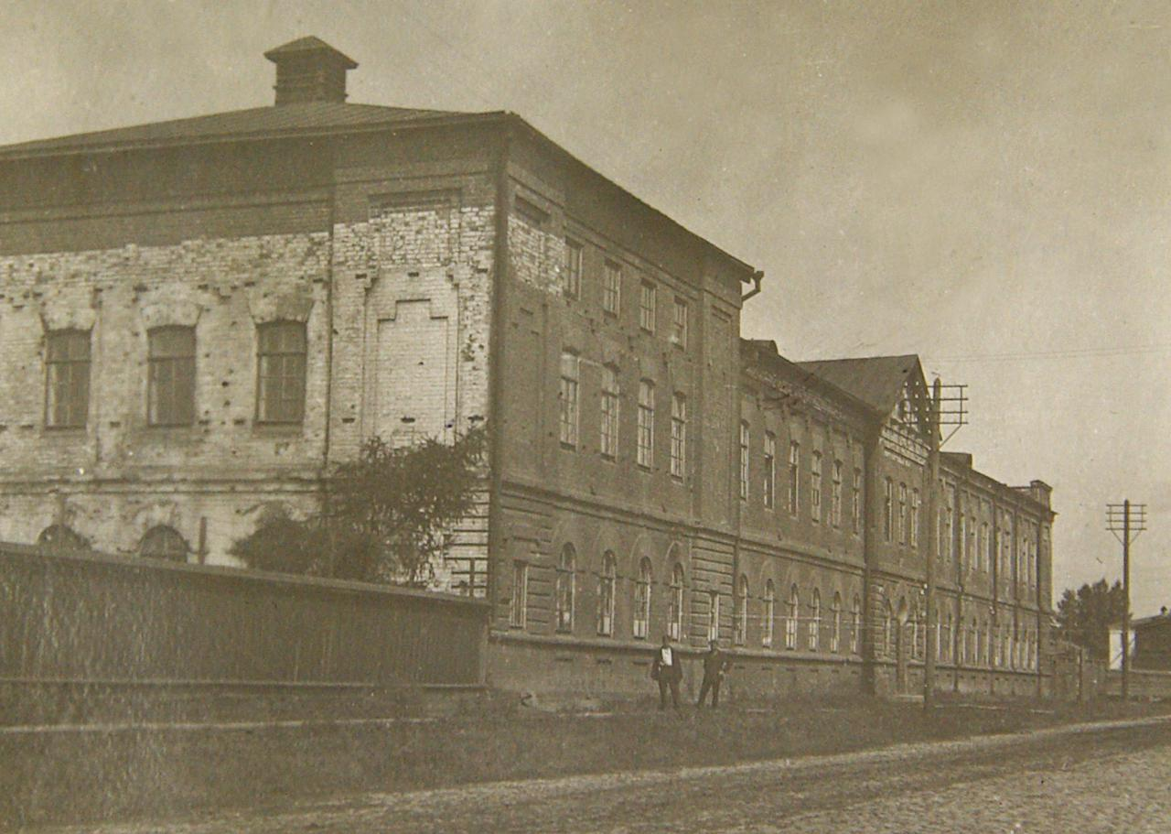
1922 – 1926 гг. – ординатор, а затем ассистент факультетской хирургической клиники Восточно-Сибирского медицинского института (город Иркутск).
Медицинский институт. Город Иркутск.
1924 год.

Slide 6
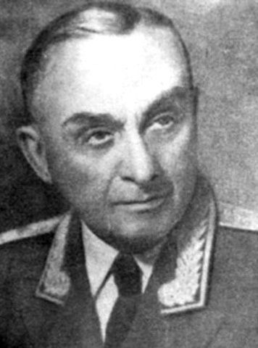
Борис Федорович был одним из любимых учеников профессора Владимира Семеновича Левита, у которого работал в факультетской хирургической клинике Иркутского университета в качестве ассистента. И в 1926 году он вместе со своим учителем переехал в Москву, где работал ассистентом в госпитальной хирургической клинике 2-го Московского государственного университета вплоть до 1934 года.
Левит Владимир Семёнович
(1883-1961)

Slide 7
В 1934 году Борис Фёдорович защитил диссертацию и в том же году был утвержден в звании профессора.
С 1934 по 1937 гг. занимал пост заведующего кафедрой общей хирургии Иркутского медицинского института.
В 1937 году профессор Дивногорский Борис Фёдорович был переведён в Новосибирский медицинский институт.

Slide 8
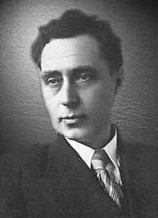
В Новосибирске первым заведующим кафедрой хирургии медицинского института был назначен профессор Б. Ф. Дивногорский, приехавший из Иркутска вместе с ассистентом Валерием Павловичем Радушкевичем.
Первая хирургическая кафедра располагалась в 40-коечном онкологическом отделении 1-й городской клинической больницы. В 1938 г. кафедра перебазировалась в железнодорожную больницу. Также Дивногорский Б.Ф. занимал пост научного руководителя (по совместительству) Новосибирской станции переливания крови.
Радушкевич
Валерий Павлович
(1908 -1976)

Slide 9
Во время Великой Отечественной войны на фронт из больниц города Новосибирска и мединститута уходили лучшие специалисты, среди них был и Дивногорский Б.Ф. После окончания Великой Отечественной войны в Новосибирск он не вернулся.
До 1941 года Борис Фёдорович опубликовал 18 научных работ.

Slide 10
Борис Фёдорович был призван на службу в вооружённые силы в городе Новосибирске. С февраля 1942 г. участвовал в работе Госпитальных баз фронта в должностях: старшего инспектора-хирурга Управления распределительного эвакуационного пункта № 62 (УРЭП-62) Сибирского военного округа (г. Новосибирск, январь 1942 – сентябрь 1943) и Управления фронтового эвакуационного пункта № 77 (УФЭП-77) 49-ой Армии Западного фронта (сентябрь 1943 – апрель 1944). Затем проходил службу в должности Главного хирурга 2-го Белорусского фронта (апрель 1944 – май 1945). Уволен из вооружённых сил в 1946 году.

Slide 11
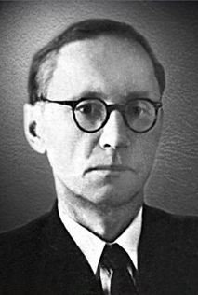
После окончания Великой Отечественной войны работал вторым профессором на кафедре госпитальной хирургии в Воронежском медицинском институте.
Основными учениками Б.Ф. Дивногорского были профессор В.П. Радушкевич, заведовавший кафедрой госпитальной хирургии в Воронеже, и профессор Б.А. Полянский, возглавлявший кафедру общей хирургии в Новосибирске.
Полянский
Борис Александрович
(1911-1987)

Slide 12
Борис Федорович во время операций проявлял исключительную заботу о больных, постоянно подчеркивая, что хирургическое вмешательство должно облегчать страдания больного и не причинять вреда его здоровью. Поэтому он стремился выработать у своих учеников единую тактику основных оперативных пособий и требовал четкого ее выполнения; прежде чем доверить молодому хирургу производство той или иной операции, он проверял его теоретическую подготовку к ней и лично ассистировал каждому во время операции.

Slide 13
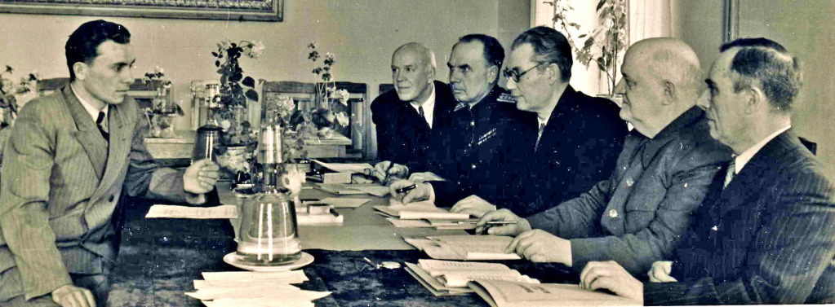
Борис Фёдорович придавал большое значение развитию у врача клинического мышления и часто подчеркивал, что научить врача технике операции проще, чем клиническому мышлению. Для этого нужно много работать над собой, много читать и посещать заседания хирургического общества, которые он считал второй академией.
Заседание хирургического общества

Slide 14
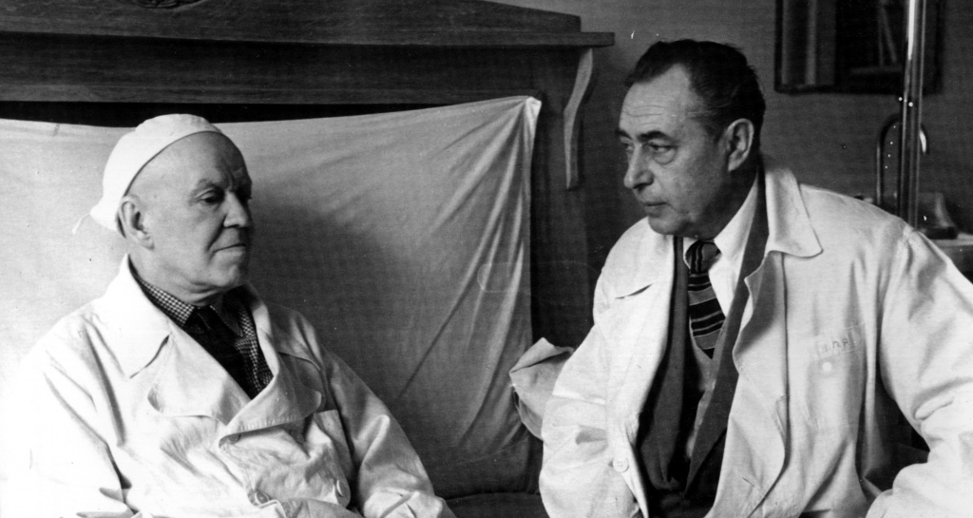
Борис Фёдорович был человеком высокой культуры. Он владел несколькими иностранными языками, хорошо знал литературу, живопись, музыку, стремился воспитывать у своих учеников любовь к классической музыке, в частности русских композиторов. Большое внимание уделял внешнему виду врача, подчеркивая, что хирург должен отличаться особой опрятностью и чистотой. Сам ежедневно приходил в клинику в свежей белой накрахмаленной сорочке, безукоризненно чистом накрахмаленном халате.
Дивногорский Б.Ф. и Радушкевич В.П.

Slide 15
Дивногорский Б.Ф. с большим уважением относился к хирургам старшего поколения. Он высоко ценил их большой опыт и прислушивался к советам. К сестрам и нянечкам всегда обращался на «Вы», не допуская повелительного тона и учил молодых врачей внимательно присматриваться к работе нянечек, чтобы учиться у них уходу за больными.

Slide 16
награды
Как учёный, Дивногорский Б.Ф. внёс большой вклад в отечественную хирургию, особенно по проблемам переливания крови.
Награжден орденом Красной Звезды (25.07.1944), медалью «За победу над Германией в Великой Отечественной войне 1941-1945 гг.» и др. медалями.

Slide 17
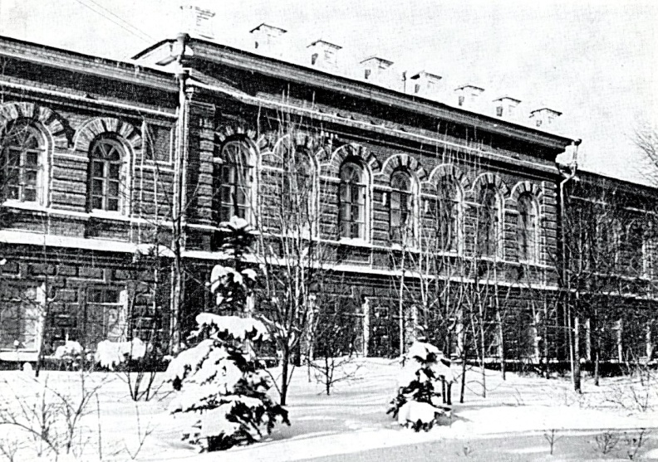
Умер Борис Фёдорович Дивногорский в Воронеже в январе 1965 г., где и был похоронен.
В Ульяновске, в школе № 1 есть музей и экспозиция, посвященная жизни и деятельности Б.Ф. Дивногорского.
Ульяновская школа №1. 1969 год

Slide 18
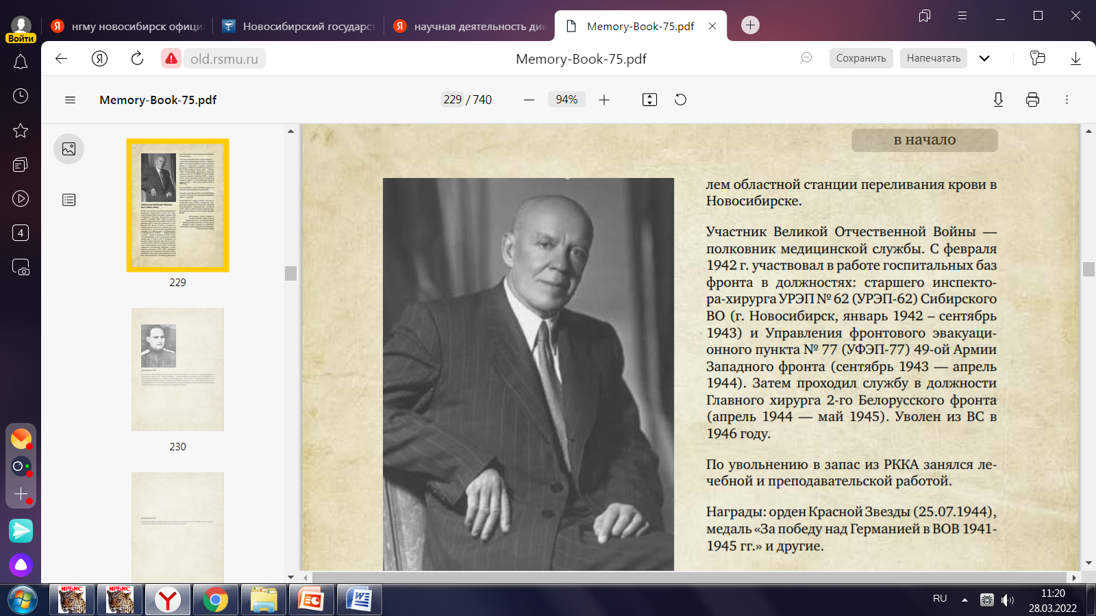
заключение
Память об этом замечательном человеке, прекрасном хирурге и выдающемся педагоге сохранится на долгие годы у всех, кто когда-либо встречался и имел возможность работать с Борисом Федоровичем Дивногорским.
Дивногорский Б.Ф.

Slide 19
Издание из фонда библиотеки НГМУ
Сборник трудов Новосибирской областной станции переливания крови / ред. В. П. Радушкевич, Б. Ф. Дивногорский. – Новосибирск : [б. и.], 1941. – Т. 1. -162 с.

Slide 20
Статьи в журналах
Закуткин, А. К. О переливании крови детям / А. К. Закуткин , Б. Ф. Дивногорский // Педиатрия. – 1942. – № 1-2. – С. 45-50.
Дивногорский, Б. Ф. О показаниях и противопоказаниях к переливанию крови в детском возрасте / Б. Ф. Дивногорский // Советская медицина. – 1941. – № 1. – С. 30-31.
Дивногорский, Б. Ф. Последствия и осложнения проникающих ранений грудной клетки и принципы их терапии в условиях тылового госпиталя / Б. Ф. Дивногорский , Р. Н. Вьюкова, И. К. Иванов // Хирургия. – 1943. – № 10. – С. 57-61.

Slide 21
Список источников
1. eLIBRARY.RU : научная электронная библиотека : сайт. – Москва, 2000. – URL: elibrary.ru (дата обращения : 28.03.2022). – Текст : электронный.
2. Новосибирский государственный медицинский университет : сайт. – Новосибирск,1997. – URL: ngmu.ru ( дата обращения : 28.03.2022). – Текст : электронный.
3. Ефремов, А. В. Ученые Новосибирского медицинского института в ХХ веке / А. В. Ефремов, В. Д. Новиков, А. Н. Евстропов ; Новосиб. гос. мед. академия. – Новосибирск : Издательство НГМА, 2001. – 265 с.

Slide 22
Спасибо
за
внимание!

